Slide 1
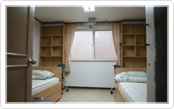
11과 기숙사 생활 [Living in a Dormitory]

Slide 2
Conversation 1 | New Words
NOUN
갈비
물
바닷가
밴쿠버
불고기
생활
어젯밤
차
청바지
캐나다
COUNTER
잔
PRE-NOUN
어떤
kalbi (barbecued spareribs)
water
beach
Vancouver
pulgogi (roast meat)
daily life, living
last night
tea
blue jeans
Canada
glass, cup
which, what kind of
VERB
되다
눈(이) 오다
만들다
사귀다
쓰다
ADVERB
착하다
친절하다
ADVERB
~(으)ㄹ래요
~고 있다
to become, get, turn into
to snow
to make
to make friends
to use
to be good-natured,
kind-hearted
to be kind, considerate
Would you like to...?
I would like to...(intention)
am/are/is ~ing

Slide 3

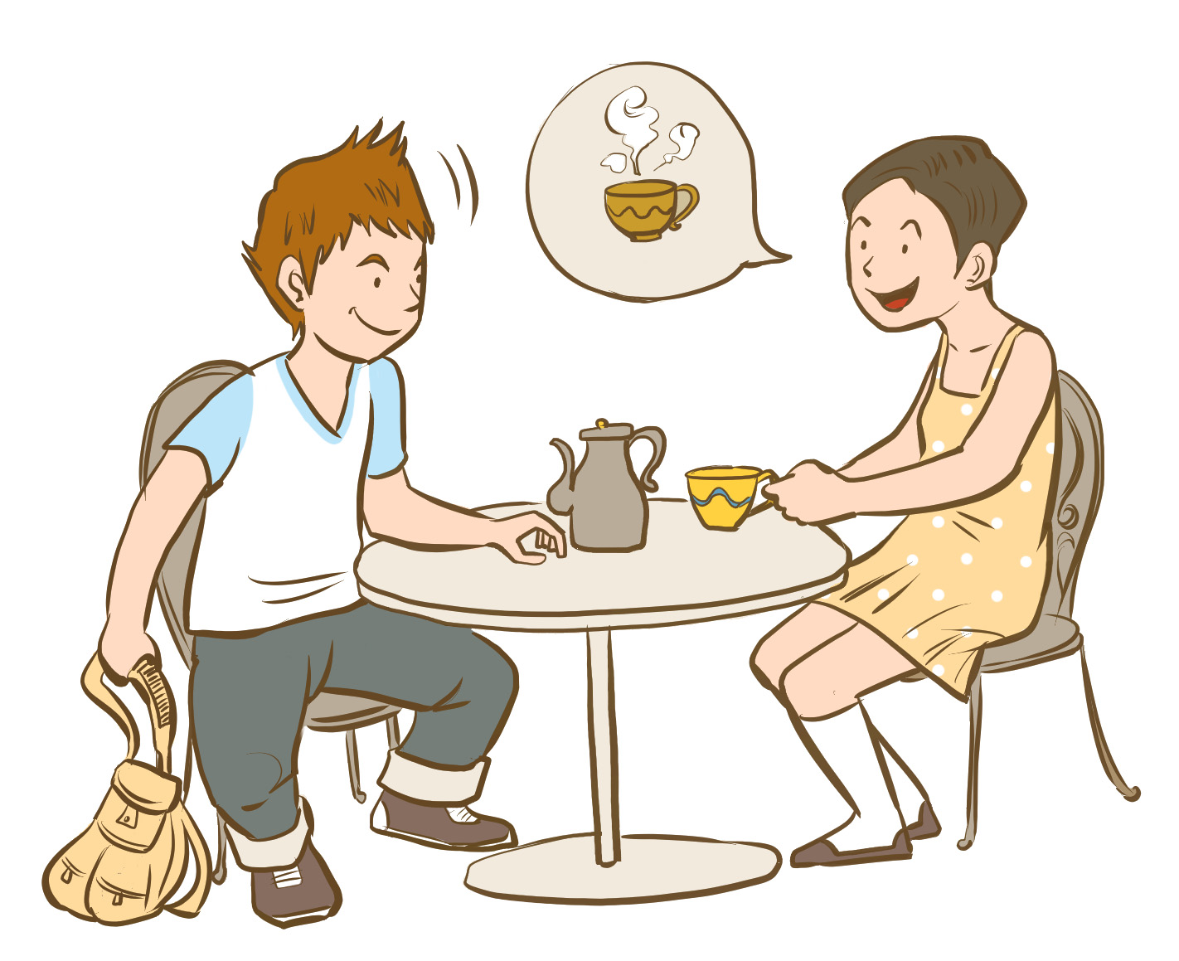
Conversation 1 | 차 한 잔 하실래요?
(Woojin and Minji meet at the school cafeteria.)
우진: 어, 민지 씨 아니세요? 뭐 하세요?
민지: 차 마시고 있어요.
우진 씨도 차 한 잔 하실래요?
우진: 네, 저도 마시고 싶었는데 잘 됐네요.
민지: 한국 생활이 어때요?
우진: 참 재미있어요. 친구도 많이 사귀었어요.
그리고 기숙사 생활도 편하고 재미있어요.
민지: 우진 씨는 방을 혼자 쓰세요?
우진: 아니요, 룸메이트가 있어요.
민지: 어떤 사람이에요?
우진: 호주에서 왔는데 한국을 정말 좋아하고 한국말도 잘 해요. 그리고 아주 친절하고 착해요.
Yujin’s surprise at meeting Minji unexpectedly.
G11.1
G11.2
It sounds good.

Slide 4


G11.1 | The progressive form ~고 있다
A: 지금 뭐 하고 있어요?
B: 책을 읽고 있어요.
What are you doing now?
(I am) reading a book.
A: 지금 뭐 하고 있어요?
B: 음악을 듣고 있어요.
What are you doing now?
(I am) listening to music.

Slide 5
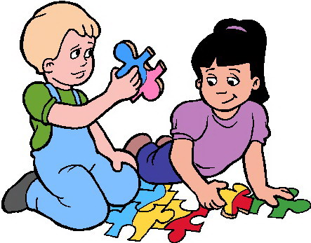
G11.1 | The progressive form ~고 있다
~고 있다 expresses the continuation or progression of an action. Only verbs (not adjectives) can occur in this construction.
My younger brother is playing in the room.
동생이 방에서 놀고 있어요.
 | Dictionary Form | Plain
Non-past | ~고 있다 | ~고 있어요
Past | ~고 있었다 | ~고 있었어요

Slide 6
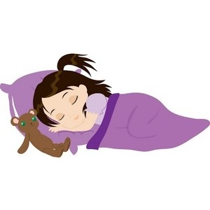

G11.1 | The progressive form ~고 있다
Change the verbs into the progressive form ~고 있다.
동생이 방에서 (자다).
→ 동생이 방에서 자고 있어요.
소피아는 교실에서 (공부하다).
→ 소피아는 교실에서 공부하고 있어요.

Slide 7
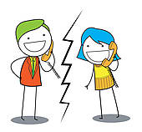
G11.1 | The progressive form ~고 있다
~고 있다 expresses the continuation or progression of an action. Only verbs (not adjectives) can occur in this construction.
I was calling (with) my friend at 9 o’clock last night.
저는 어젯밤 9시에 친구하고 전화하고 있었어요.
 | Dictionary Form | Plain
Non-past | ~고 있다 | ~고 있어요
Past | ~고 있었다 | ~고 있었어요

Slide 8
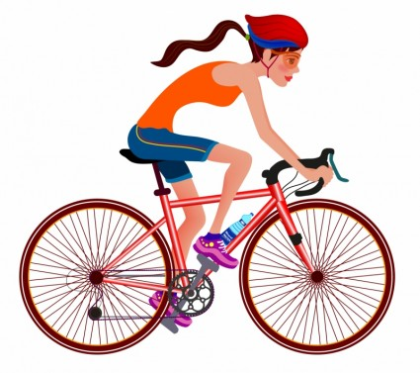
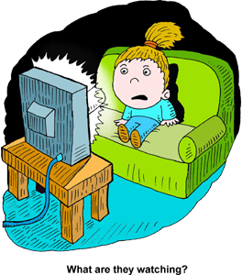
G11.1 | The progressive form ~고 있다
Change the verbs into the progressive form ~고 있다.
어제 아침에 자전거를 (타다)
→ 어제 아침에 자전거를 타고 있었어요.
어젯밤에 텔레비전을 (보다)
→ 어젯밤에 텔레비전을 보고 있었어요.

Slide 9
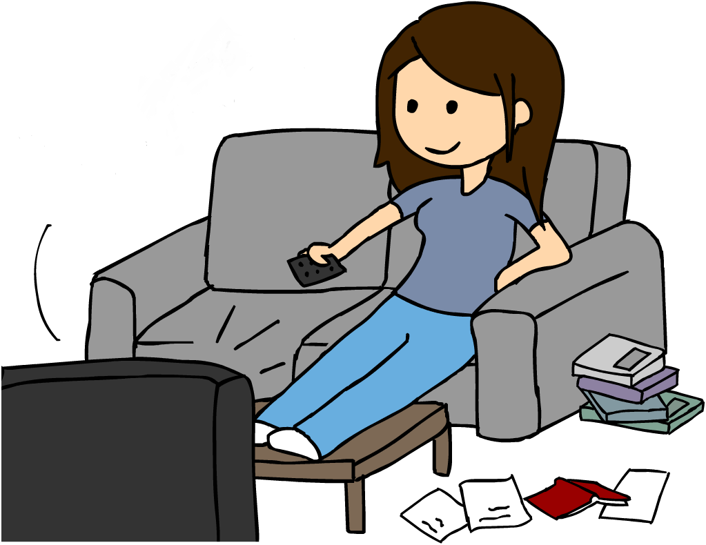
G11.1 | The progressive form ~고 있다
~고 있다 expresses the continuation or progression of an action. Only verbs (not adjectives) can occur in this construction.
Mom is watching a movie now.
어머니는 지금 영화를 보고 계세요.
 | Dictionary Form | Plain | Subject Honorific
Non-past | ~고 있다 | ~고 있어요 | ~고 계세요
Past | ~고 있었다 | ~고 있었어요 | ~고 계셨어요

Slide 10
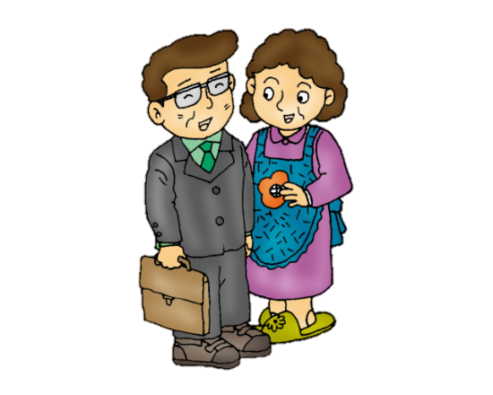

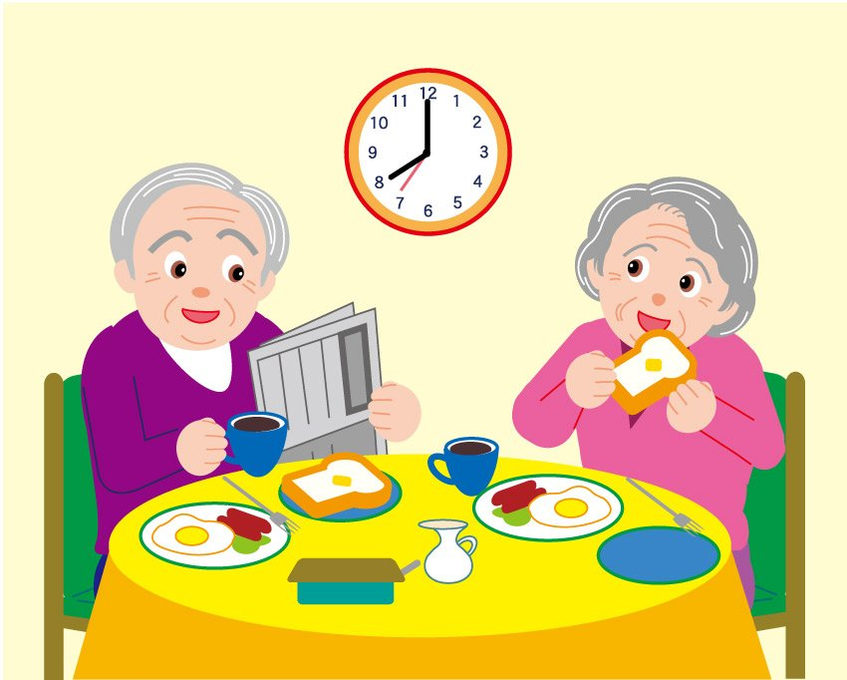
G11.1 | The progressive form ~고 있다
Change the verbs into the progressive form ~고 있다.
부모님께서 캐나다 밴쿠버에서 (살다)
→ 부모님께서 캐나다 밴쿠버에서 살고 계세요.
할아버지하고 할머니께서 아침을 (먹다)
→ 할아버지하고 할머니께서 아침을 드시고 계세요.

Slide 11

G11.1 | The progressive form ~고 있다
~고 있다 expresses the continuation or progression of an action. Only verbs (not adjectives) can occur in this construction.
In the morning, Dad was reading a newspaper.
아침에 아버지는 신문을 읽고 (보고) 계셨어요.
 | Dictionary Form | Plain | Subject Honorific
Non-past | ~고 있다 | ~고 있어요 | ~고 계세요
Past | ~고 있었다 | ~고 있었어요 | ~고 계셨어요

Slide 12

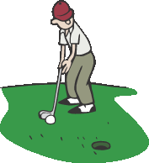
G11.1 | The progressive form ~고 있다
Change the verbs into the progressive form ~고 있다.
아침에 선생님께서 커피를 (마시다)
→ 아침에 선생님께서 커피를 마시고 계셨어요.
일요일에 아버지께서 골프를 (치다)
→ 일요일에 아버지께서 골프를 치고 계셨어요.

Slide 13
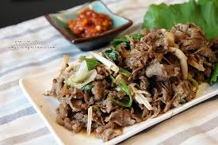
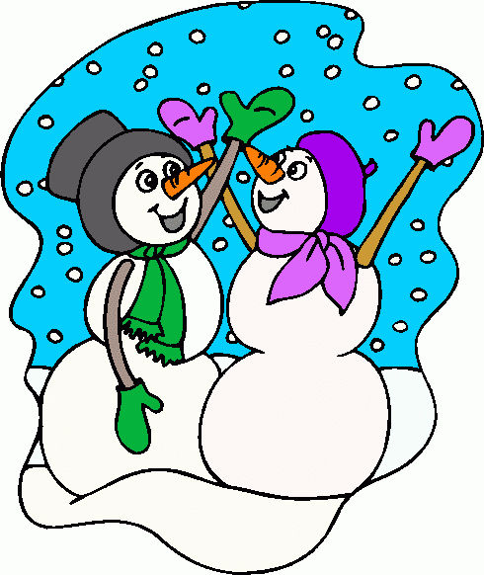
G11.1 | The progressive form ~고 있다
Translate the following sentences into Korean.
My younger brother is making bulgogi with his friend.
→ 남동생은 친구하고 불고기를 만들고 있어요.
It’s snowing outside now.
→ 지금 밖에 눈이 오고 있어요.

Slide 14

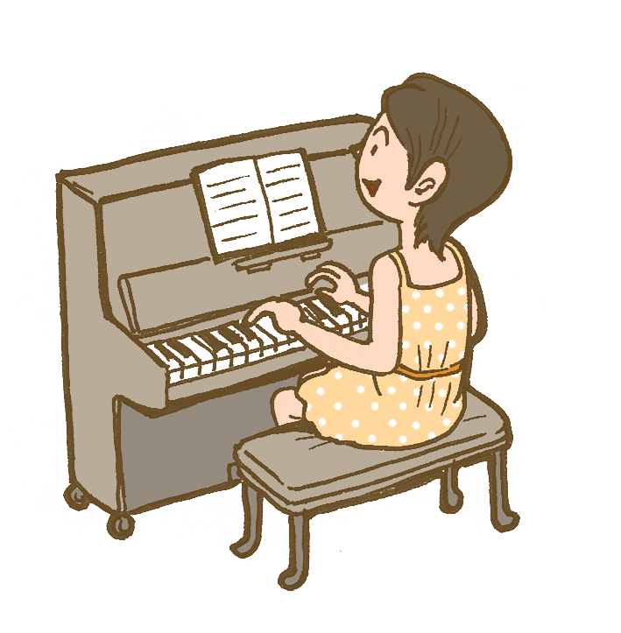
G11.1 | The progressive form ~고 있다
Translate the following sentences into Korean.
The person who is reading a newspaper is Mark.
→ 신문을 읽고 있는 사람은 마크 씨예요.
The person who is playing the piano is Minji.
→ 피아노를 치고 있는 사람은 민지 씨예요.

Slide 15



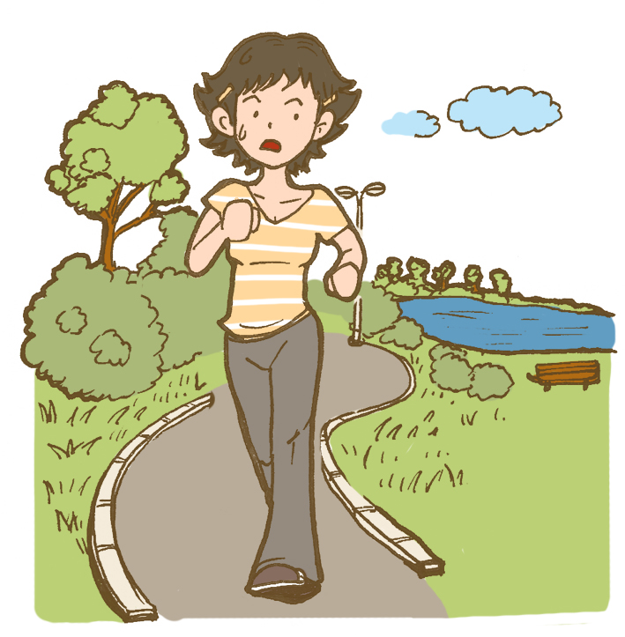
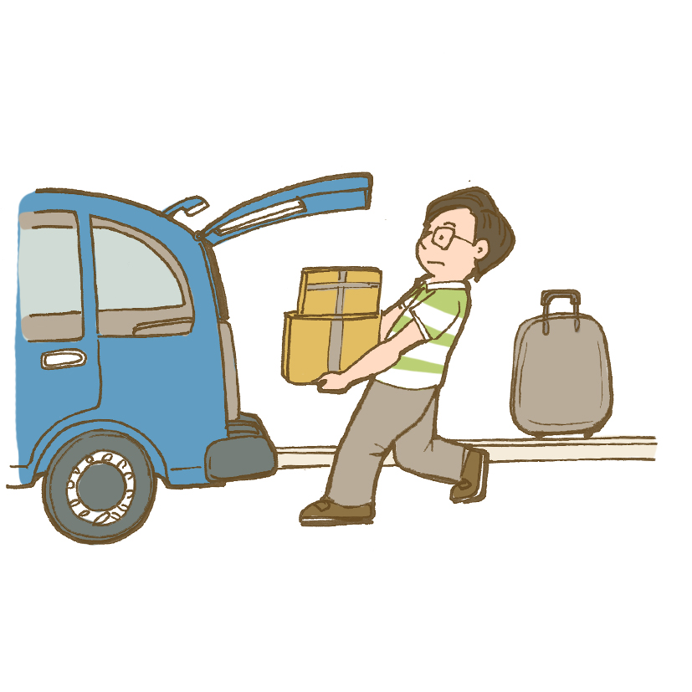
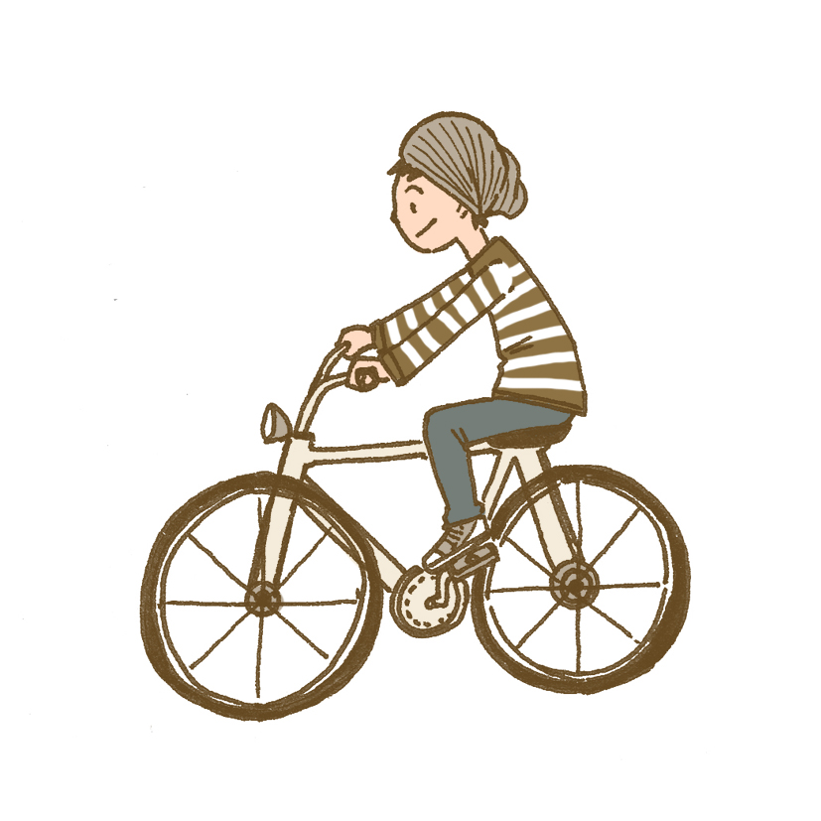
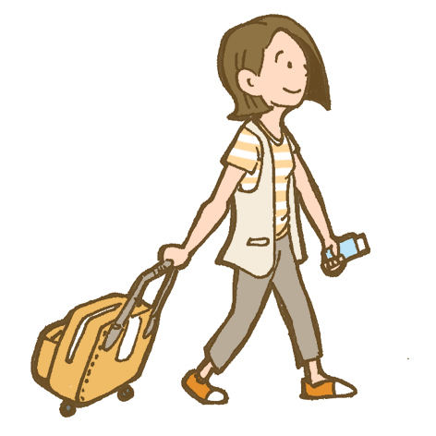
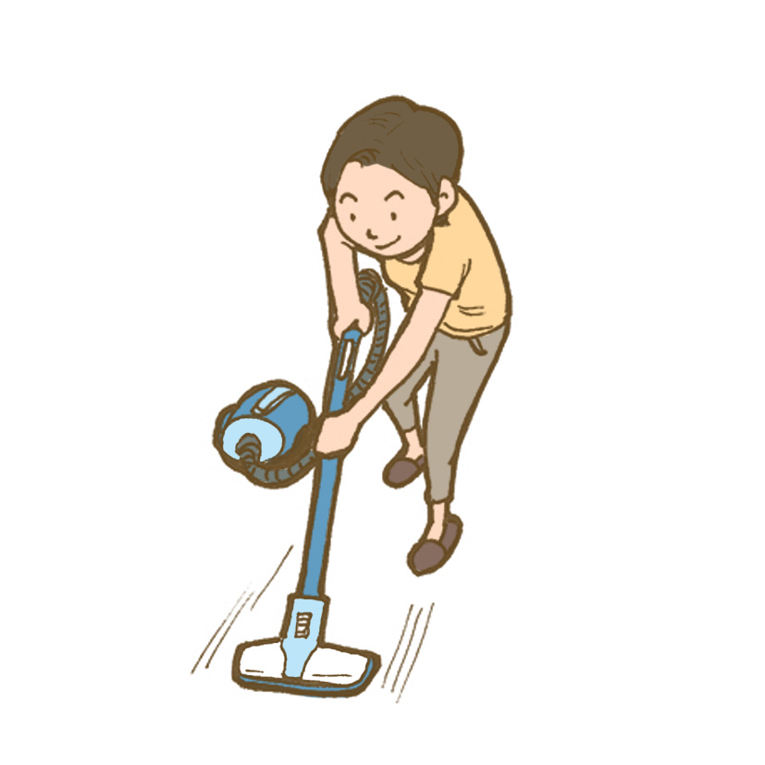
OO는 뭐 하고 있어요?
What is OO doing?
그림을 보고, 누가 무엇을 하고 있는지 말해보세요.
(Look at the pictures and describe who is doing what.)
수지
김 교수님
스티브
유미
우진
미나

Slide 16
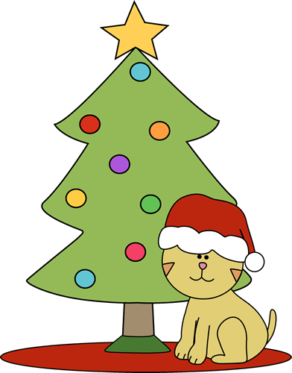

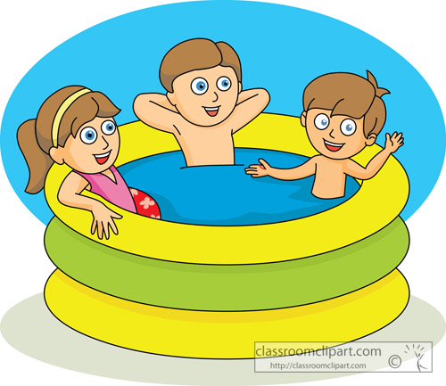
OO에 뭐 하고 있었어요?
What were you doing in OO?
반 친구와 같이 질문을 묻고 대답하세요.
(Ask and answer questions with your classmates.)
어제 오후 5시에 뭐 하고 있었어요?
작년 크리스마스에 뭐 하고 있었어요?
2014년 10월에 뭐 하고 있었어요?

Slide 17

G11.2 | Intentional ~(으)ㄹ래요
A: 뭐 먹을래요?
B: 저는 갈비 먹을래요.
C: 저는 불고기 먹을래요.
← Asking the listener’s intention
← Speaker’s intention
~을래요 is used to ask the intention of the listener in questions and refers to the speaker’s intention in statements.

Slide 18
G11.2 | Intentional ~(으)ㄹ래요
Consonant + 을래요 / Vowel + ㄹ래요
Meaning | Dictionary Form | ~(으)ㄹ래요
to eat | 먹다 | 먹을래요
to go | 가다 | 갈래요
to do | 하다 | 할래요
to make | 만들다 | 만들래요
to walk | 걷다 | 걸을래요
to buy | 사다 | 살래요
to drink | 마시다 | 마실래요

Slide 19
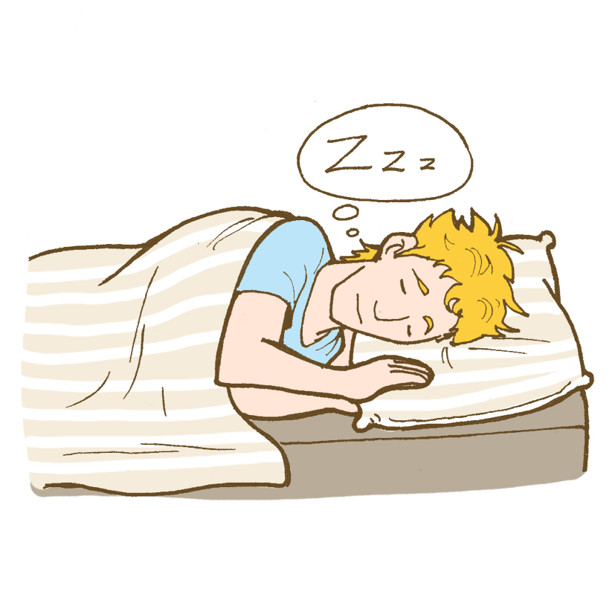
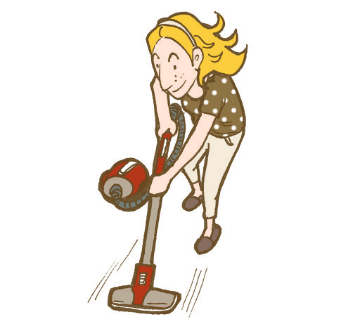
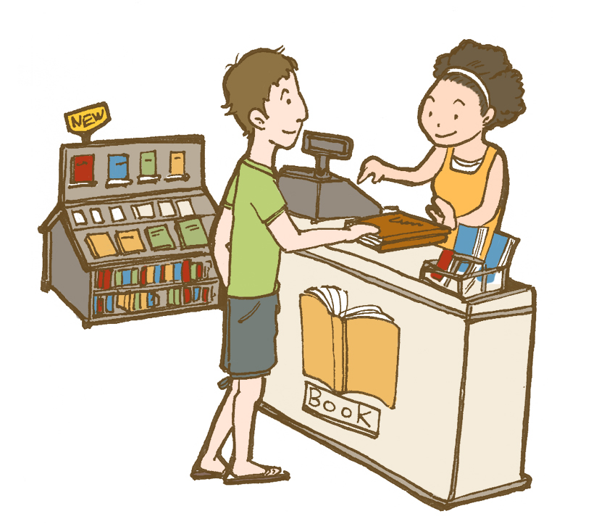
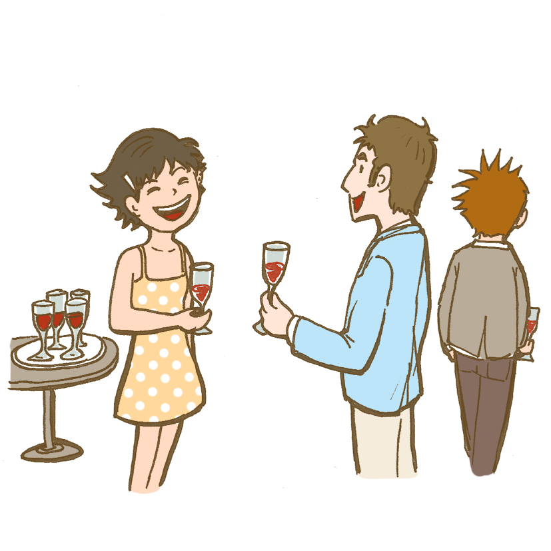

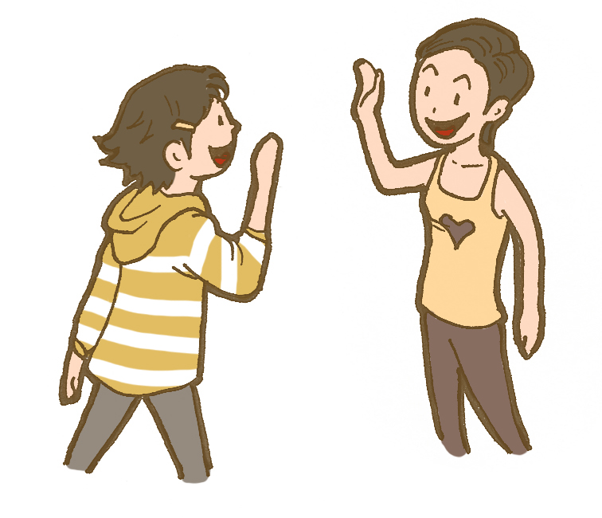
G11.2 | Intentional ~(으)ㄹ래요
주말에 뭐 할 거예요?
(청소하다)
청소할래요
(자다)
잘래요
(서점에 가다)
서점에 갈래요
(숙제하다)
숙제할래요
(파티에 가다)
파티에 갈래요
(친구를 만나다)
친구를 만날래요

Slide 20

G11.2 | Intentional ~(으)ㄹ래요
Waiter: 뭐 드시겠어요?
Customer: 갈비하고 불고기요.
← Formal
~(으)ㄹ래요 in question is used in less formal settings.
A more formal and polite form is ~(으)시겠어요?

Slide 21


G11.2 | Intentional ~(으)ㄹ래요
Translate the following sentences into Korean.
Would you like to go to watch a movie?
→ 영화 보러 갈래요?
Would you like to go to the beach together?
→ 바닷가에 같이 갈래요?

Slide 22
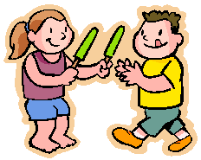
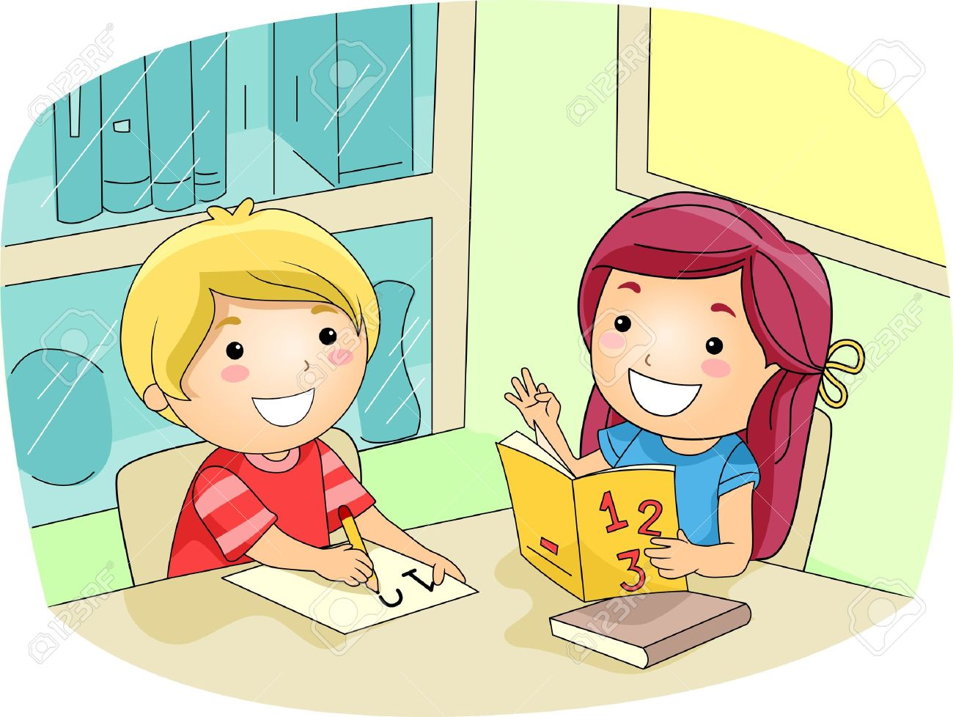
G11.2 | Intentional ~(으)ㄹ래요
Translate the following sentences into Korean.
Would you like to eat an ice cream?
→ 아이스크림 먹을래요?
Would you like to study together at the library?
→ 도서관에서 같이 공부할래요?

Slide 23

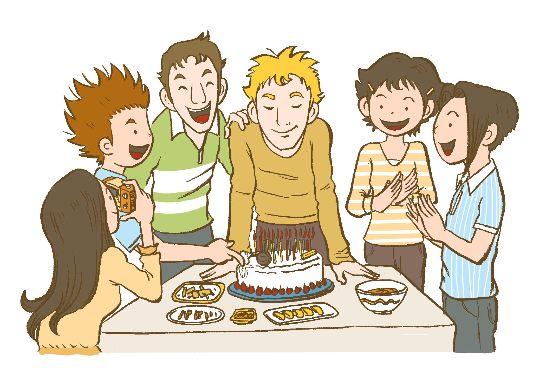
G11.2 | Intentional ~(으)ㄹ래요
Translate the following sentences into Korean.
Would you like to give me some water?
→ 물 좀 주실래요?
Would you like to come to my birthday party?
→ 제 생일 파티에 오실래요?

Slide 24
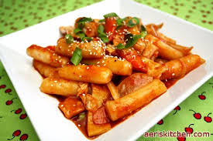
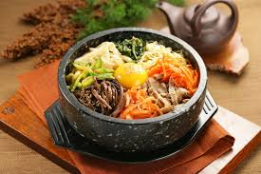
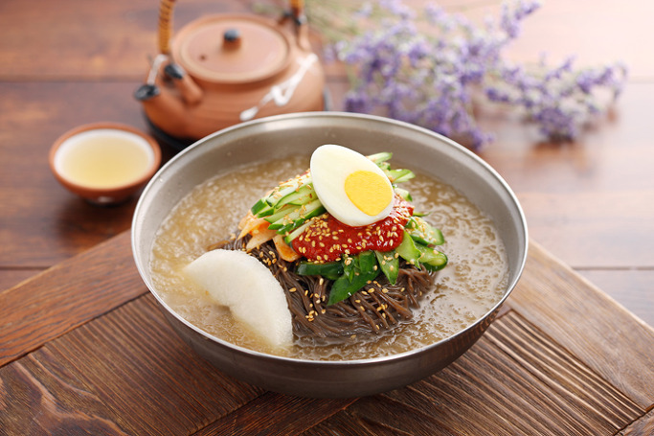
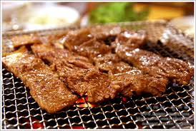
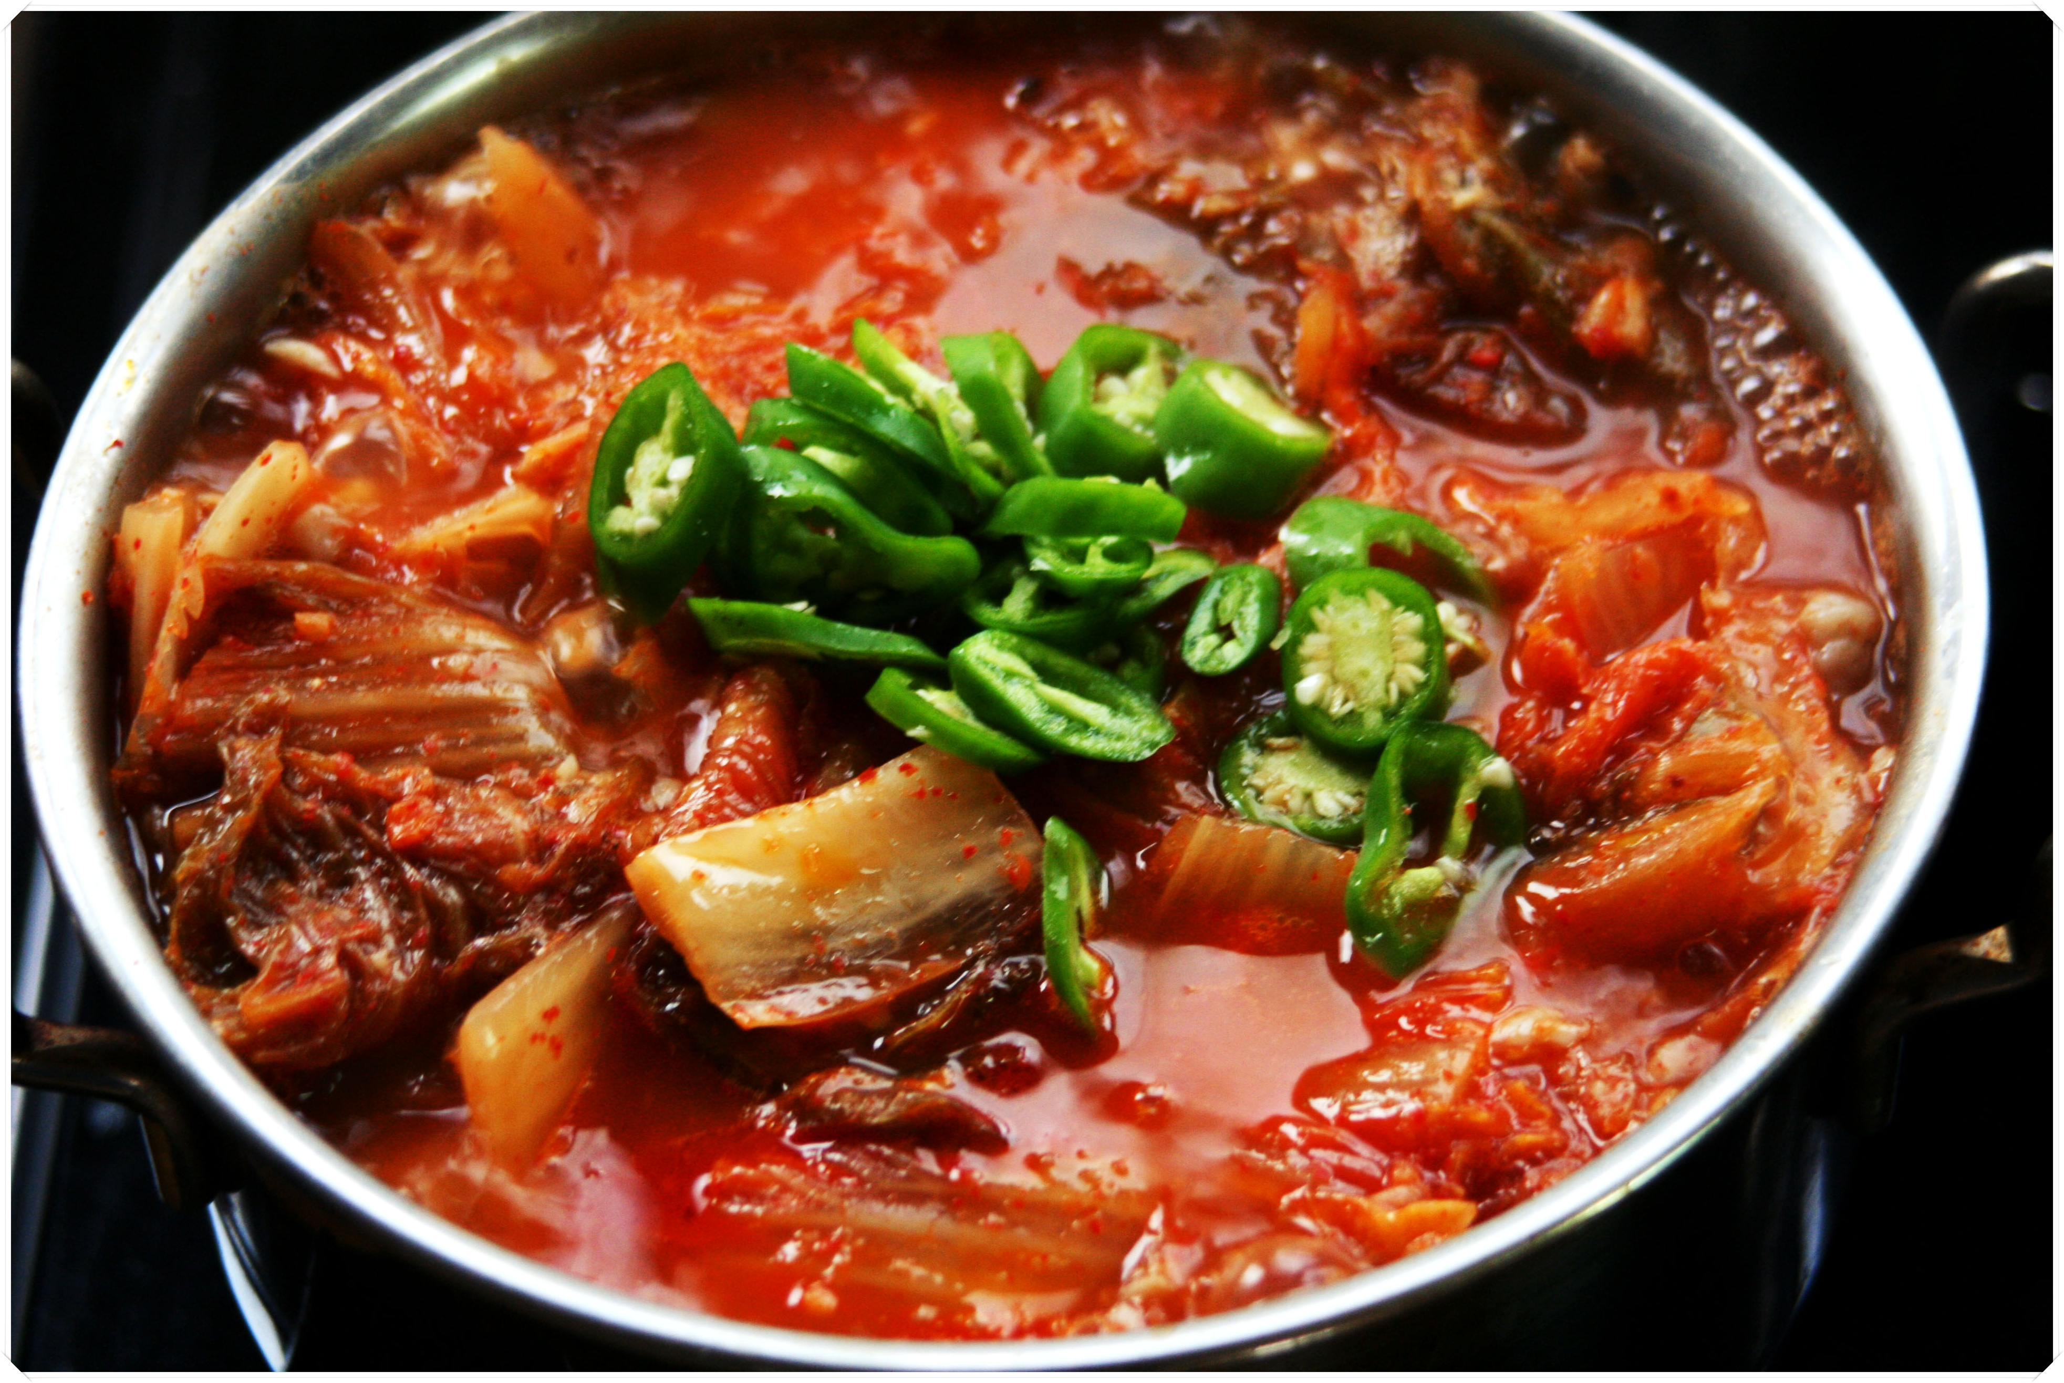
G11.2 | “뭐 먹을래요?”
떡볶이
비빔밥
불고기
냉면
갈비
김치찌개

Slide 25
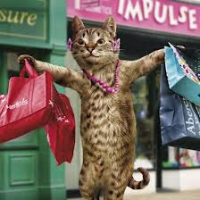
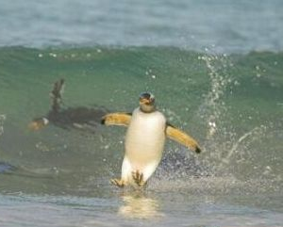
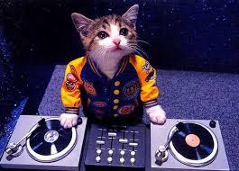
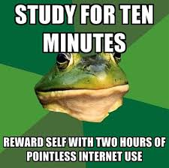

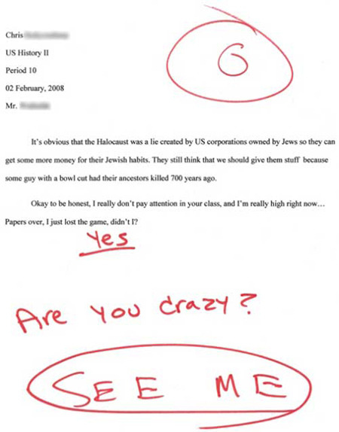
G11.2 | “주말에 뭐 할래요?”
쇼핑
서핑
파티
공부
운동
숙제

Slide 26
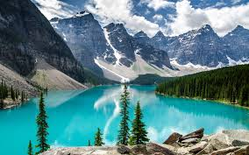
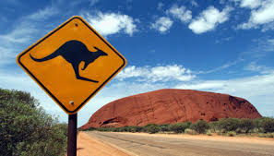
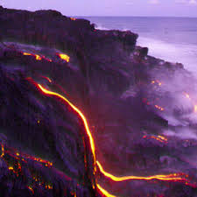
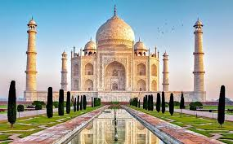
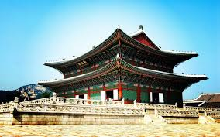
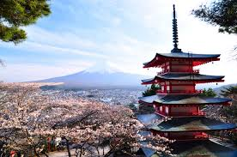
G11.2 | “방학에 어디 갈래요?”
캐나다
호주
빅 아일랜드
인도
한국
일본

Slide 27



문자 메시지 완성하기
Write text messages
Fill in the blanks with appropriate expressions using ~(으)ㄹ래요.
스티브 씨, 내일 바빠요?
유미 씨, 안녕하세요! 이번 주 금요일에 뭐 하세요?
스티브 씨, 내일 바빠요?
유미
유미
아니요~ 안 바쁜데요.
별 일 없는데요. 왜요? ㅎㅎ
그냥 집에 있는데요...
마크
스티브
저랑 저녁 같이 먹을래요? ㅋㅋㅋ
저랑 저녁 같이 먹을래요? ㅋㅋㅋ
네~ 좋아요!!!
아... 제가 토요일에 시험이 있어서요..
저 무서운 영화 안 좋아하는데요...
그럼 로맨틱 코미디는 어때요? ㅋㅋㅋ
몇 시에 어디에서 만나요? ㅋㅋㅋ
?????
10시에 도서관 앞에서 만나요.
6시 반 강남역 어때요? ㅋ

Slide 28


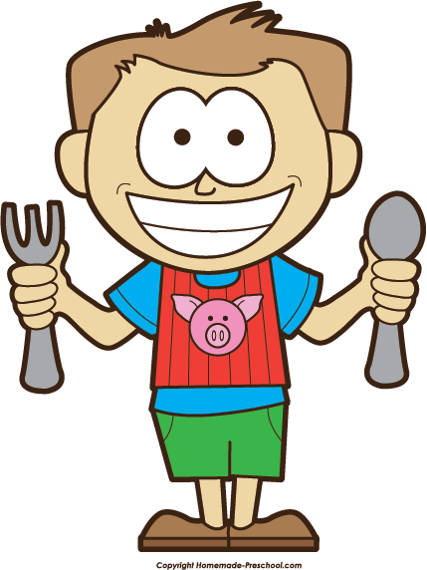
제안하기
Suggesting/Proposing
다음의 가상의 상황에 맞게 제안해보세요.
(Make a suggestion/proposal in the following hypothetical situations.)
Example: “같이 점심 먹을래요?”
A가 B한테
데이트를 신청한다.
A is asking B
out on a date.
A는 여행 친구를
찾고 있다. 그래서
B에게 물어본다.
A is looking for
a travel buddy,
so s/he is asking B.
B는 지금 아주
배가 고프다. 그래서
A에게 물어본다.
B is now
very hungry, so
s/he is asking A.

Slide 29
Conversation 2 | 연극 보러 갈까요?
(Minji and Woojin chat in the dormitory lounge.)
우진: 시간이 참 빠르지요? 벌써 한 학기가 다 끝났어요.
이번 학기에 몇 과목 들었어요??
민지: 다섯 과목 들었어요
우진: 다섯 과목이나 들었어요? 저는 세 과목밖에 안 들었어요.
민지: 월요일부터 금요일까지 매일 수업이 있어서 너무 바빴어요.
우진 씨는 이번 학기 잘 보냈어요?
우진: 숙제가 많아서 저도 좀 바빴어요. 다음 주부터는 좀 쉬고 싶어요.
민지: 그럼 시험 끝나고 같이 연극 보러 갈까요?
우진: 네, 좋아요. 보고 싶은 연극 있어요?
민지: 글쎄요. 인터넷으로 같이 알아볼까요?
우진: 네, 그래요.
from ... to...
[time] 부터 [time] 까지
[place] 에서 [place] 까지
G11.3
G11.4
‘Well (I am not quite sure).’
hesitation / refusal
(polite & indirect)

Slide 30

~부터 ~까지
From [time] to [time]
반 친구와 같이 질문을 묻고 대답하세요.
(Ask and answer questions with your classmates.)
몇 시부터 몇 시까지 자요?
한국어 수업이 몇 시부터 몇 시까지 있어요?
언제부터 한국어를 배웠어요?
언제부터 (city name)에서 살았어요?

Slide 31
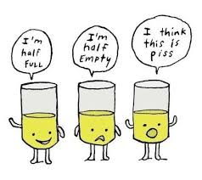
G11.3 | N(이)나 vs. N밖에
Half full
Half empty
물이 반이나 있어요.
물이 반밖에 없어요.
이나:
Quantity is MORE than the speaker’s expectation
밖에:
Quantity is LESS than the speaker’s expectation

Slide 32

G11.3 | N(이)나 vs. N밖에
Noun(이)나
Attached to an expression of quantity
Indicates the quantity is MORE than the speaker’s expectation
Shows surprise or shock at the large quantity
Often translated ‘as much/many as’
Also implies ‘that many/much’
C + 이나 / V + 나
생일파티에 다섯 명이나 왔어요.
Five (many) people came to the party.
내일 시험이 세 개나 있어요.
There are three (many) tests tomorrow.

Slide 33
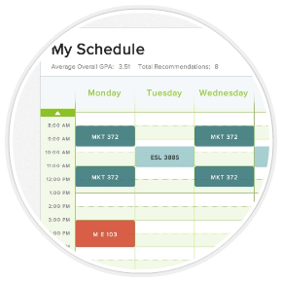
G11.3 | N(이)나 vs. N밖에
A: 이번 학기에 몇 과목 들어요?
B: 여섯 과목이요.
A: 여섯 과목이나 들어요? 괜찮아요?
B: 조금 힘들어요.
6 classes are MORE than A’s expectation

Slide 34
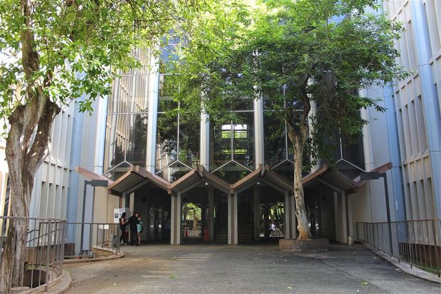
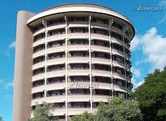
G11.3 | N(이)나 vs. N밖에
Noun밖에 + Neg.
The speaker feels that the amount of the item mentioned is SMALLER than the speaker’s expectation.
C / V + 밖에
nothing/nobody/no.. but N; only N
교실에서 기숙사까지 걸어서
5분 걸려요. (neutral)
교실에서 기숙사까지 걸어서
5분밖에 안 걸려요. (only 5 minutes)

Slide 35



G11.3 | N(이)나 vs. N밖에
10 minutes
A: 집에서 학교까지 얼마나 걸려요?
B: 5분밖에 안 걸려요.
A: 어제 공부 많이 했어요?
B: 아니요, 10분밖에 못 했어요.
The amount of time (5 min/10 min) is SMALLER than B’s expectation.

Slide 36


G11.3 | N밖에 + Negative
A: 이번 학기에 몇 과목 들어요?
B: 세 과목 들어요.
세 과목밖에 안 들어요.
A: 아침에 뭐 먹었어요?
B: 커피 먹었어요.
커피밖에 안 먹었어요.
A: 몇 시간 공부했어요?
B: 2시간 공부했어요.
2시간밖에 공부 못 했어요.

Slide 37

G11.3 | 밖에 ‘only’ vs. 만 ‘only’
밖에 is NOT used in commands.
만 ‘only’ is used instead.
한국어로만 말하세요. (O)
한국어로밖에 안 말하세요. (X)
경제학 숙제만 하세요. (O)
경제학 숙제밖에 안 하세요. (X)

Slide 38

G11.3 | N(이)나 vs. N밖에
6시간
어제 많이 잤어요?
여섯 시간이나 잤어요.
여섯 시간밖에 안 잤어요.

Slide 39

G11.3 | N(이)나 vs. N밖에
4 과목
이번 학기에 몇 과목 들어요?
네 과목이나 들어요.
네 과목밖에 안 들어요.

Slide 40

G11.3 | N(이)나 vs. N밖에
400 명
아이유 콘서트에 몇 명 왔어요?
400명이나 왔어요.
400명밖에 안 왔어요.

Slide 41


G11.3 | N(이)나 vs. N밖에
40 분
학교에서 공항까지 버스로 얼마나 걸려요?
40분이나 걸려요.
40분밖에 안 걸려요.

Slide 42

G11.3 | N(이)나 vs. N밖에
34 살
지현 씨는 나이가 어떻게 되세요?
34살이나
되었어요. 되었어요.
34살밖에 안

Slide 43

G11.3 | N(이)나 vs. N밖에
5잔
오늘 커피 많이 마셨어요?
네, 5잔이나 마셨어요.
아니요, 5잔밖에 안 마셨어요.

Slide 44

G11.3 | N(이)나 vs. N밖에
$100
돈이 얼마 있어요?
100 달러나 있어요.
100 달러밖에 없어요.

Slide 45

G11.3 | N(이)나 vs. N밖에
4명
동생이 몇 명 있어요?
4명이나 있어요.
4명밖에 없어요.

Slide 46
G11.3 | N(이)나 vs. N밖에
Answer the Qs using the given information and (이)나 / 밖에.
Q1. 어제 많이 잤어요? (3시간)
→ 세 시간밖에 못 잤어요.
Q2. 이번 학기에 수업 몇 개 들어요? (2개)
→ 두 개밖에 안 들어요.
Q3. 시험에서 몇 점 (what score) 받았어요? (99점)
→ 99점이나 받았어요.
Q4. 동생 있으세요? (5명)
→ 5명이나 있어요.
Q5. $100 있으세요? (35불)
→ 35불밖에 없어요.
Q6. 하루에 몇 시간 공부해요? (8시간)
→ 8시간이나 공부해요.

Slide 47

묻고 대답하기 Ask & Answer
‘~(이)나’ 또는 ‘밖에’를 사용하여 질문에 대답하세요.
(Ask and answer the following questions using ~(이)나 or 밖에.)
Q. 지금 돈이 얼마 있어요?
Q. 집에서 학교까지 얼마나 걸려요?
Q. 어제 몇 시간 동안 공부했어요?
Q. 한국어 수업에 학생이 많아요?
Q. 하루에 커피를 몇 잔 마셔요?
Q. 가방 안에 펜이 몇 개 있어요?
Q. 어젯밤에 몇 시간 잤어요?
9시간이나 잤어요.
5시간밖에 못 잤어요.

Slide 48




G11.4 | Asking someone’s opinion ~(으)ㄹ까요?
Suggestion “Shall we...?”
Asking opinion “Do you think that...?”
Choice alternatives “A or B?”
OR
햄버거를 먹을까요?
피자를 먹을까요?
(Choice alternatives)
바닷가에 갈까요?
(Suggestion)
내일 비가 올까요?
(Asking opinion)

Slide 49

G11.4 | Asking someone’s opinion ~(으)ㄹ까요?
Suggestion “Shall we...?”
→ When the speaker is part of the subject
→ Strictly a question
뭐 먹을까요?
영화 보러 갈까요?

Slide 50


G11.4 | Asking someone’s opinion ~(으)ㄹ까요?
Asking opinion “Do you think that...?”
→ When the subject is a third person
시험이 어려울까요?
제니가 파티에 올까요?

Slide 51


G11.4 | Asking someone’s opinion ~(으)ㄹ까요?
Choice alternatives “A or B?”
→ Questions that offer a choice of alternatives
→ The whole predicate is repeated; “~(으)ㄹ까요, ~(으)ㄹ까요?”
한국어로 말할까요?
영어로 말할까요?
커피를 마실까요?
차를 마실까요?

Slide 52
G11.4 | Asking someone’s opinion ~(으)ㄹ까요?
Consonant + 을까요? |  | Vowel + ㄹ까요?
먹다 | 먹을까요? | 만나다 | 만날까요?
앉다 | 앉을까요? | 말하다 | 말할까요?
좋다 | 좋을까요? | 크다 | 클까요?
ㄹ + 까요? |  | ㅂ → 우 +ㄹ까요?
살다 | 살까요? | 가깝다 | 가까울까요?
멀다 | 멀까요? | 어렵다 | 어려울까요?
만들다 | 만들까요? | 쉽다 | 쉬울까요?

Slide 53






G11.4 | Asking someone’s opinion ~(으)ㄹ까요?
(노래 부르다)
노래 부를까요?
(술 마시다)
술 마실까요?
(비디오 게임 하다)
비디오 게임 할까요?
(설거지 하다)
설거지 할까요?
(커피숍에 가다)
커피숍에 갈까요?
(아침을 먹다)
아침을 먹을까요?

Slide 54


G11.4 | Asking someone’s opinion ~(으)ㄹ까요?
Shall we eat bibimbap?
비빔밥 먹을까요?
Shall we go to noraebang?
노래방(에) 갈까요?

Slide 55

G11.4 | Asking someone’s opinion ~(으)ㄹ까요?
Shall we have a cup of coffee?
커피 한 잔 할까요?
Do you think it will snow?
눈이 올까요?

Slide 56


G11.4 | Asking someone’s opinion ~(으)ㄹ까요?
Do you think I may close the door?
문을 닫을까요?
Do you think there are many people at the shopping mall?
쇼핑몰에 사람이 많을까요?

Slide 57

G11.4 | Asking someone’s opinion ~(으)ㄹ까요?
Shall I study or sleep?
공부할까요? 잘까요?
Shall I play tennis or golf?
테니스를 칠까요? 골프를 칠까요?

Slide 58


G11.4 | Asking someone’s opinion ~(으)ㄹ까요?
Koreans’ Dilemma
짬짜면 !!!!!
짜장면
짬뽕
짜장면을 먹을까요, 짬뽕을 먹을까요?

Slide 59



G11.4 | Asking someone’s opinion ~(으)ㄹ까요?
Koreans’ Dilemma
물비면 !!!!
물냉면
비빔냉면
물냉면을 먹을까요, 비빔냉면을 먹을까요?

Slide 60

G11.4 | Asking someone’s opinion ~(으)ㄹ까요?
Koreans’ Dilemma
김치찌개
된장찌개
김치찌개를 먹을까요, 된장찌개를 먹을까요?

Slide 61


G11.4 | Asking someone’s opinion ~(으)ㄹ까요?
Koreans’ Dilemma
붕어빵
호떡
붕어빵을 먹을까요, 호떡을 먹을까요?

Slide 62
G11.4 | Asking someone’s opinion ~(으)ㄹ까요?
Fill in the blanks using ~(으)ㄹ까요 as in example.
한국어가 재미있는데 ______________________?
한국어 수업을 들을까요
시험이 끝났는데 내일 ____________________?
날씨가 좋은데 ______________________?
배가 고픈데 ______________________?
교통이 복잡한데 _____________________?
자전거가 불편한데 _____________________?
목이 마른데 (목이 마르다 thirsty) _____________________?
월요일이 휴일인데 _____________________?
영화보러 갈까요
바닷가에 갈까요
피자를 먹을까요
택시를 탈까요
차를 살까요
물을 마실까요
뭐 할까요

Slide 63
Setting up a get-together
교과서 72쪽 C의 대화를 반 친구하고 다르게 바꿔 보세요.
(With your classmate, reformulate the conversation on the textbook p.72-C
by changing the underlined expressions.)
Example (p.72-C)
민지: 우진 씨, 오늘 날씨도 좋은데 테니스 같이 안 칠래요?
우진: 그래요. 그럼 오늘 칠까요?
민지: 몇 시에 시간 있으세요?
우진: 점심 먹고 2시 30분쯤 어때요?
민지: 좋아요. 어디서 만날까요?
우진: 1층 라운지(‘lounge’)에서 만날까요?

